Slide 1
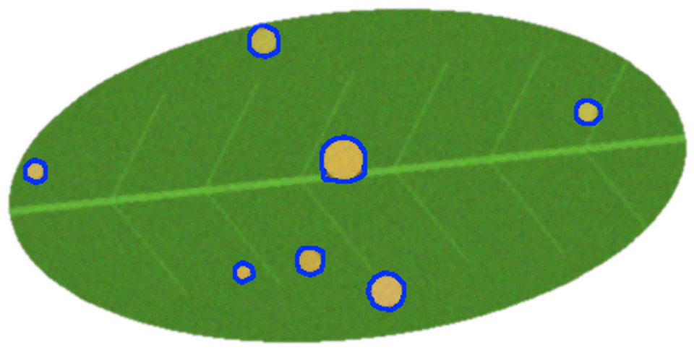
SIMUTEH
COMPUTER VISION · P5–P6 · UTS
Teknik Informatika · UMMI · 2026
Deteksi tepi, morfologi, dan komponen terhubung untuk mengukur bercak daun teh
kontur biru = bercak terukur
Prima Pratama Putra
2330511022 · Kelas 7A · SEED 1022
github.com/primappratama/simuteh-2330511022
Notes:
Assalamu'alaikum. Saya Prima Pratama Putra, NIM 2330511022, kelas 7A. Untuk UTS saya melanjutkan SIMUTEH ke praktikum 5 dan 6: deteksi tepi, operasi morfologi, dan komponen terhubung. Dataset tetap SEED 1022. Gambar di kanan adalah hasil akhirnya: setiap kontur biru adalah bercak yang terdeteksi dan terukur luasnya.

Slide 2
Dari citra bersih ke bercak yang terukur
01 Posisi P5–P6 dalam SIMUTEH
P1–P4 SELESAI
CAKUPAN P5–P6
01
02
03
04
05
06
Akuisisi
Praproses
Segmentasi
Fitur
Pengenalan
Interpretasi
foto HP 20 cm
modul adaptif
ambang R + morfologi
luas, kebulatan, rasio
kelas dari % bercak
keputusan petugas
PERTANYAAN
Tepi
perlu dipakai? untuk apa?
Morfologi
bersihkan tanpa hapus bercak kecil
Ukur
seberapa tepat persen dan kelas?
Notes:
P1 sampai P4 sudah menyiapkan akuisisi dan praproses. P5 dan P6 mengisi tiga tahap berikutnya dalam bentuk sementara: segmentasi bercak dengan ambang kanal R dan morfologi, fitur luas dan bentuk, dan kelas dari persen bercak. Ada tiga pertanyaan: apakah tepi perlu dipakai, bagaimana membersihkan bercak tanpa menghapus bercak kecil, dan seberapa tepat persen serta kelasnya.

Slide 3
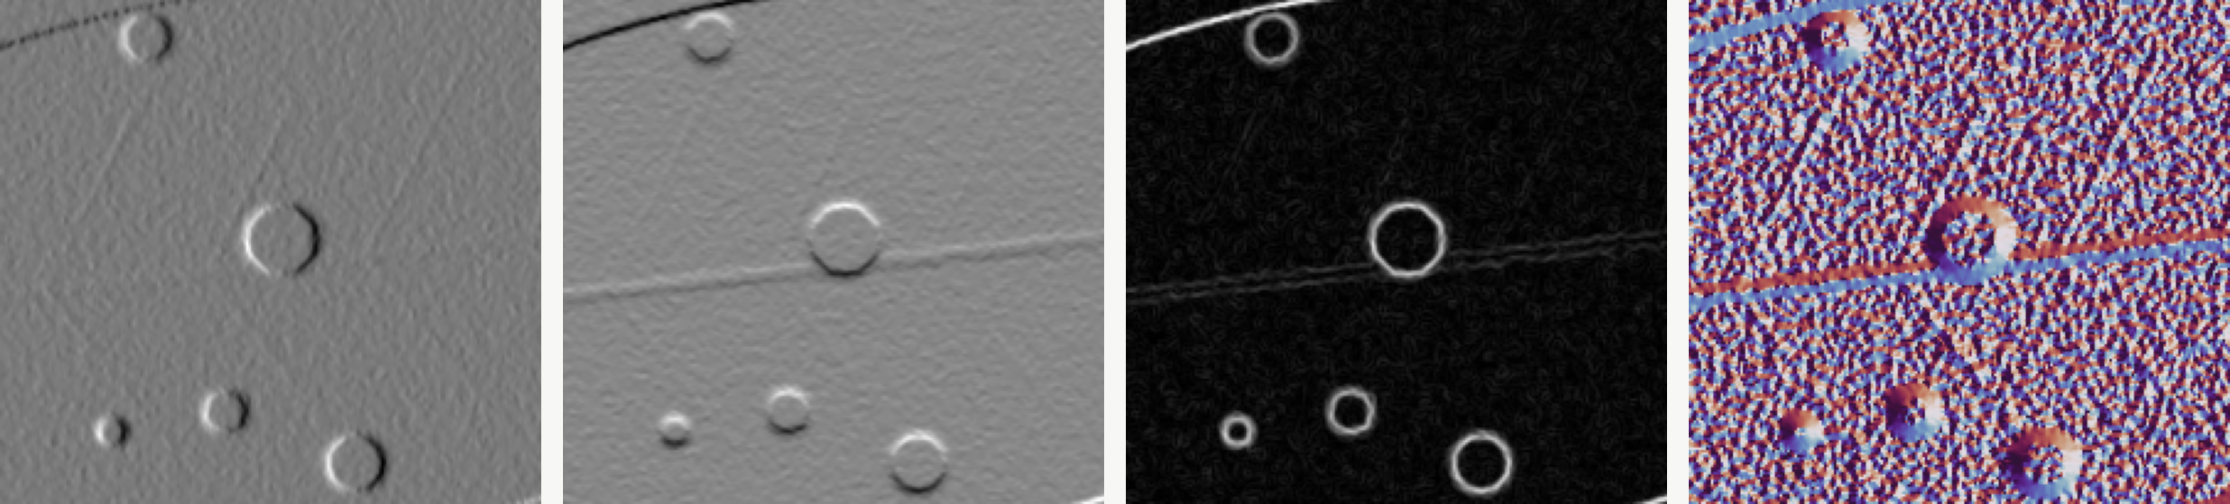
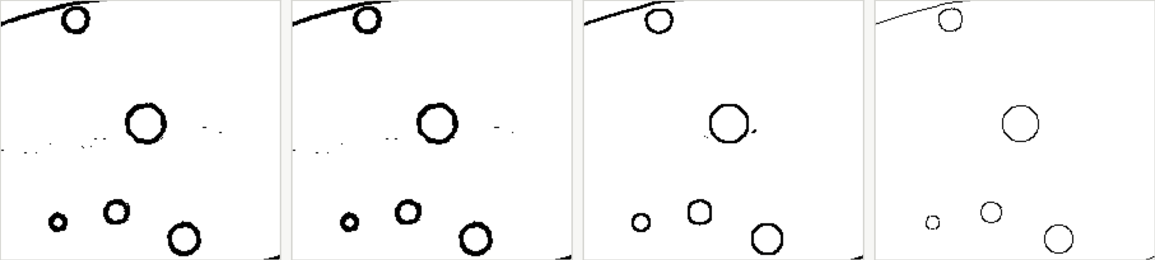
Gradien selalu tegak lurus tepi
02 Gradien dan operator tepi
99,6 %
piksel tepi bercak: arah gradien menunjuk ke pusat bercak
Gx
Gy
magnitudo
arah
1,339
Sobel ÷ Prewitt ≈ 4/3, sehingga ambang 100 setara 75
Sobel 0,98
Prewitt 0,98
LoG 0,995
Canny 1,00
Notes:
Lembar hitung saya: Gx 534 dan Gy cuma 22, jadi gradien hampir horizontal dan tepinya vertikal. Di data, 99,6 persen piksel tepi bercak punya arah gradien yang menunjuk ke pusat bercak, artinya gradien selalu tegak lurus tepi. Sobel 4 per 3 kali Prewitt karena bobot tengahnya 2; terukur 1,339. Itu sebabnya ambang Sobel 100 setara Prewitt 75. Baris bawah: keempat operator pada potongan teh_041 beserta F1-nya.

Slide 4
Canny pada kanal R paling tepat
03 Perbandingan operator
0,981
Canny 30/90 σ 2 kanal R; 0,94–1,00 di lima kondisi
Gray: tulang daun jadi tepi
daun sehat, bayangan: 499 px palsu; R: 0
Median 3 bantu Sobel R
presisi +0,39; tepi lemah ikut melandai
Notes:
Pada 40 citra berbercak, kanal R sesudah praproses mengalahkan Gray untuk keempat operator. Canny kanal R paling tinggi, 0,981, dan stabil di lima kondisi. Di Gray, tulang daun ikut jadi tepi karena kontrasnya di kanal hijau tinggi, sedangkan di R hampir hilang. Median 3 sangat membantu Sobel dan Prewitt kanal R, presisinya naik 0,39, tapi pada kontras rendah Gray median justru melemahkan tepi.

Slide 5
Ambang dari persentil magnitudo
04 Canny dan ambang otomatis
q = 98: F1 0,993
stabil, simpangan 0,005
Gray kontras rendah: F1 0
ambang 109/216, gradien tepi 97
σ 2 hapus bercak kecil
ringan kontras rendah 0,25 (σ 1: 0,99)
Notes:
Ambang otomatis dari median intensitas gagal karena Canny membandingkan ambang dengan magnitudo gradien, bukan kecerahan. Pada kontras rendah Gray, median 162 menghasilkan ambang 109 sampai 216, padahal gradien tepi daun cuma 97, jadi tidak ada tepi sama sekali. Perbaikan saya: ambang atas dari persentil ke-98 magnitudo. Hasilnya F1 0,993 dan stabil di semua kondisi, karena bila kontras mengecil, persentilnya ikut mengecil. Catatan lain: sigma 2 paling bagus secara umum, tapi menghapus bercak ringan pada kontras rendah.

Slide 6
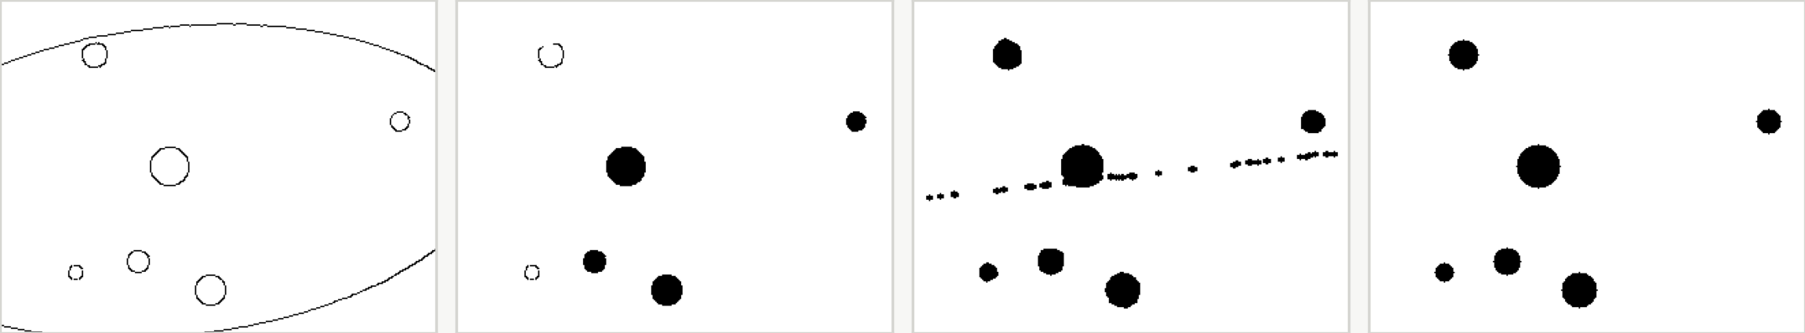
Tepi untuk memeriksa, bukan untuk luas
05 Keputusan tepi
KEPERLUAN | DIPAKAI? | ALASAN
Batas daun | Tidak | mask daun + gradien morfologi
Batas bercak | Ya, pemeriksa | canny_persentil q = 98, F1 0,993
Wilayah bercak | Tidak | isi kontur Canny IoU hanya 0,29
Fitur bentuk | Ya, dari mask | kontur Canny sering tidak tertutup
0,29
IoU isi kontur Canny
0,84
tepi Canny
isi kontur
ambang + opening
acuan
IoU ambang + opening
Notes:
Keputusan saya: tepi tidak dipakai untuk menghitung luas. Tepi cuma garis satu piksel; untuk luas perlu wilayah tertutup, dan satu celah kecil saja membuat kontur tidak bisa diisi. Buktinya, isi kontur Canny hanya IoU 0,29, sedangkan ambang kanal R plus satu opening sudah 0,84. Jadi tepi canny persentil hanya dipakai sebagai pemeriksa: kalau tepinya tidak berhimpit dengan kontur mask bercak, foto ditandai perlu diperiksa.

Slide 7
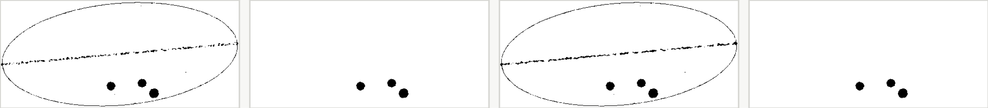
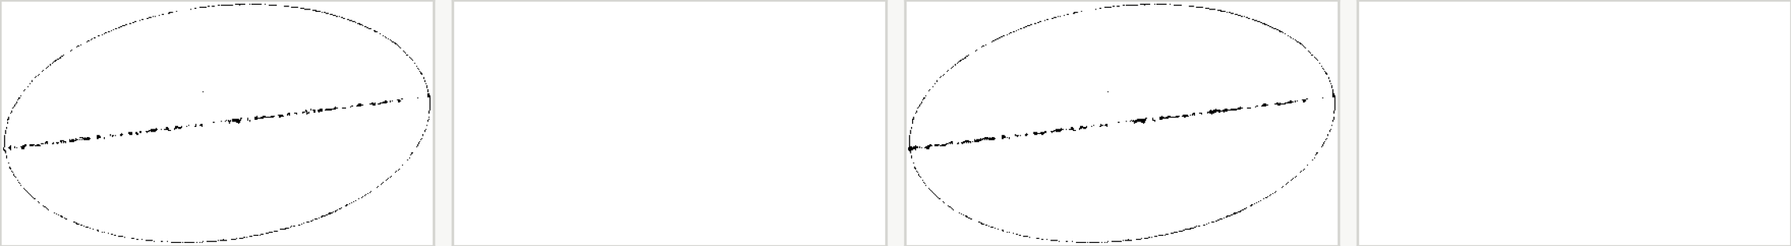
Opening membersihkan, closing tidak
06 Operasi morfologi
bercak awal
opening 5
closing 5
open + close
Ringan
Sehat
127 → 3 komponen
opening pada teh_021, IoU 0,92
Closing saja: 79
closing tidak pernah membuang objek
Sisa tulang daun
9 dari 20 daun sehat, tebal sampai 6,4 px
Notes:
Bercak awal dari ambang masih kasar: ada tepi daun, tulang daun, dan titik derau. Opening dengan elips 5 membuang semua yang lebih sempit dari 5 piksel, jadi pada teh_021 dari 127 komponen tersisa 3, tepat tiga bercak, IoU 0,92. Closing saja tidak membuang apa pun, hanya menutup celah. Di lembar hitung saya, closing bahkan menyambung bercak dengan garis di dekatnya. Pada 9 dari 20 daun sehat masih ada sisa tulang daun yang tebalnya 5 piksel atau lebih; sisa ini dibuang oleh penyaringan bentuk.

Slide 8
Elips 5 untuk opening, 3 untuk closing
07 Pemilihan structuring element
SE 3: tulang daun lolos
elips 3 identik dengan silang 3 (5 piksel)
SE 7: bercak kecil terkikis
opening 7: 2 daun berbercak dinilai sehat (final: 1)
Closing 3, bukan 5
bercak hilang 3 (closing 5: 4, closing 7: 6)
k = 4
k = 3 terlalu banyak palsu, k = 6 memotong bercak
Notes:
Saya menguji tiga bentuk dan tiga ukuran SE pada 60 citra. SE 3 terlalu kecil, tulang daun lolos; elips 3 bahkan identik dengan silang 3. SE 7 membersihkan daun sehat, tapi mulai mengikis bercak ringan. Jadi saya pakai elips 5 untuk opening, dan sisa potongan tulang daun dibuang lewat penyaringan bentuk. Closing saya kecilkan jadi 3 karena closing besar menyambung bercak dengan potongan lain.

Slide 9
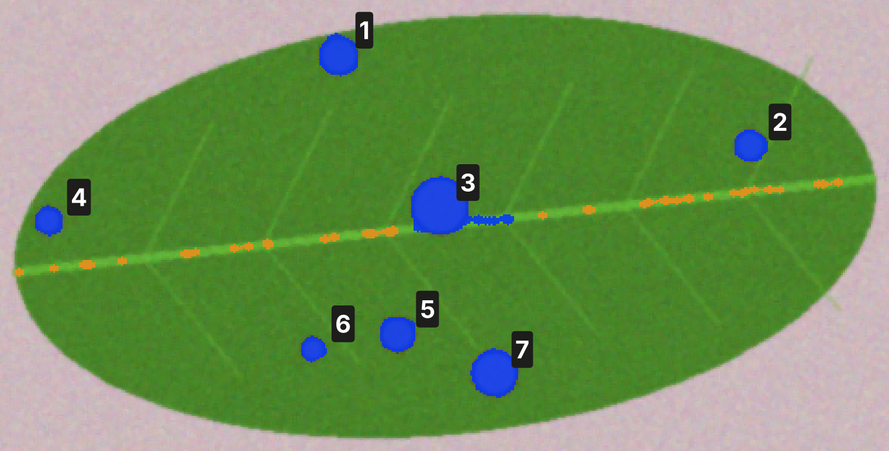
Tujuh bercak, luas dalam mm²
08 Komponen terhubung
BERCAK | LUAS mm²
1 | 73,9
2 | 48,0
3 | 157,9
4 | 37,7
5 | 59,9
6 | 28,1
7 | 100,7
+1,0 %
biru = bercak lolos oranye = tulang daun, dibuang
total 506 mm² vs mask acuan
Notes:
Komponen terhubung dengan konektivitas 8 melabeli setiap bercak, lalu luas, keliling, kebulatan, dan rasio aspeknya diukur. Satu piksel sama dengan 0,4375 milimeter dari lembar hitung P2. Komponen oranye adalah potongan tulang daun: kecil atau memanjang, jadi dibuang oleh syarat luas 40 piksel, kebulatan 0,4, dan rasio aspek 1,8. Hasilnya tujuh bercak, total 506 milimeter persegi, hanya lebih besar 1 persen dari mask acuan.

Slide 10
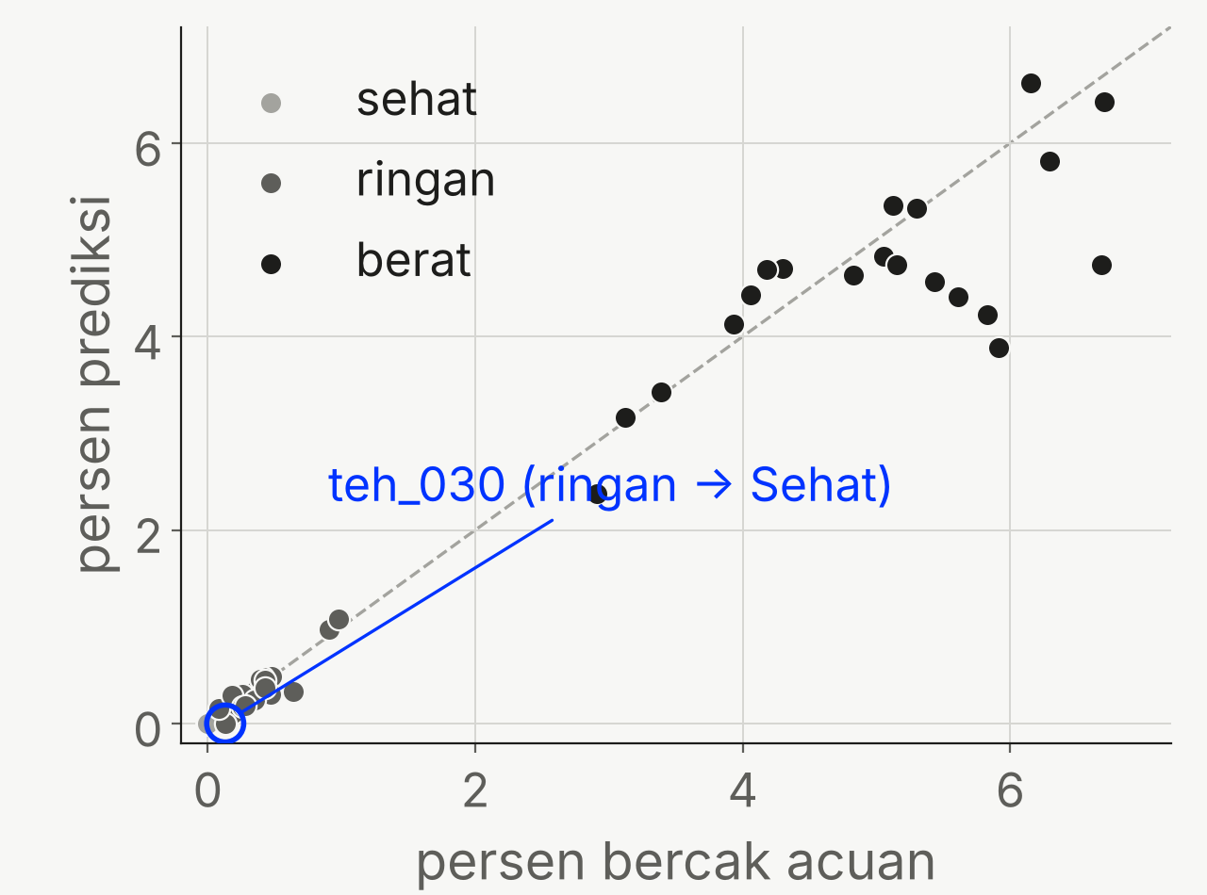
59 dari 60 daun dikelaskan benar
09 Evaluasi bercak.py
acuan | Sehat | Ringan | Berat
Sehat | 20 | 0 | 0
Ringan | 1 | 19 | 0
Berat | 0 | 0 | 20
0,983
0,229
0
akurasi kelas
galat persen
bercak palsu di daun sehat
Bawaan petunjuk: akurasi 0,917, 4 daun sehat berbercak palsu
Notes:
Modul bercak.py diuji pada 60 citra. Persen prediksi dekat dengan acuan, korelasinya 0,981 dan galat rata-rata 0,229 poin persen. Akurasi kelas 0,983, 59 dari 60. Tidak ada daun sehat yang dinilai berbercak. Dengan parameter bawaan petunjuk, akurasinya 0,917 dan ada 4 daun sehat berbercak palsu. Catatan jujur: parameter dipilih dan diuji pada data yang sama, jadi angka ini masih optimistis.

Slide 11
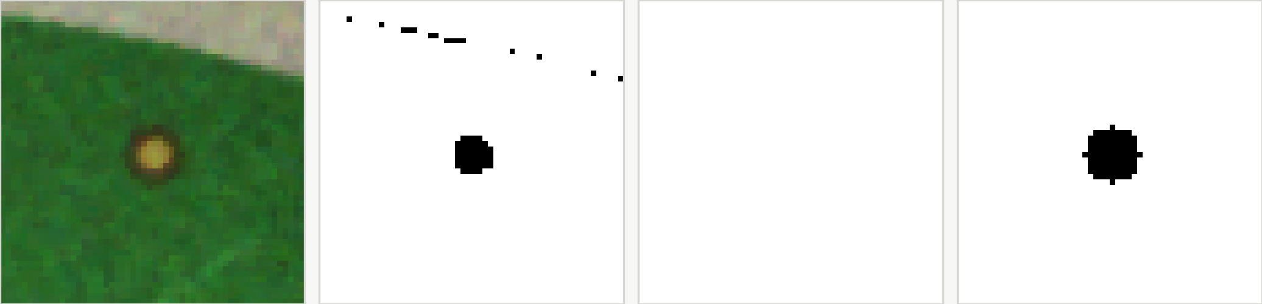
Satu bercak hilang di bawah bayangan
10 Kesalahan dan tanggung jawab
UNTUK PETUGAS
Kontur bercak di atas foto
foto
bercak awal
hasil (kosong)
acuan
Persen dan jumlah bercak
teh_030 · ringan → Sehat
Ambang global ikut naik karena separuh daun teduh. Hanya inti bercak yang lolos, tinggal 39 px, lalu terbuang oleh syarat luas 40 px.
Label perlu diperiksa bila dekat batas atau foto teduh
Keputusan akhir: petugas
Bayangan dan kontras rendah: persen terlalu kecil, sampai 34 %
Notes:
Satu-satunya kesalahan kelas adalah teh_030, bercak ringan di daun yang separuhnya teduh. Ambang dihitung sekali untuk seluruh daun, jadi bayangan ikut menaikkan ambang. Hanya inti bercak yang lolos, tersisa 39 piksel, lalu terbuang oleh syarat luas 40 piksel. Polanya sama di citra bayangan dan kontras rendah lain: persen terlalu kecil. Menurut saya, daun berbercak yang dinilai sehat lebih merugikan karena cacar daun menular. Karena itu SIMUTEH menampilkan kontur bercak, persen, dan label perlu diperiksa, sementara keputusan akhir tetap di tangan petugas.

Slide 12
Tiga temuan, satu langkah lanjut
11 Kesimpulan
01
Kanal R + ambang persentil: tepi F1 0,993 di semua kondisi
PERTEMUAN 7
Ganti ambang global dan Otsu S: uji ambang adaptif, top-hat (IoU bayangan 0,62 → 0,70), dan watershed, dengan data latih dan uji terpisah.
02
Tepi tidak memberi luas; luas dihitung dari ambang dan morfologi
03
Penyaringan bentuk paling menentukan: akurasi 0,983, nol bercak palsu
Terima kasih
github.com/primappratama/simuteh-2330511022
Notes:
Kesimpulan: pertama, kanal R dengan ambang persentil memberi tepi yang stabil di semua kondisi. Kedua, tepi tidak memberi luas, jadi persen bercak dihitung dari ambang dan morfologi; tepi hanya pemeriksa. Ketiga, yang paling menentukan justru penyaringan bentuk. Di Pertemuan 7, ambang global dan Otsu kanal S akan saya ganti; top-hat sudah terbukti menaikkan IoU pada bayangan. Evaluasinya nanti dengan data latih dan uji terpisah. Terima kasih.

